Slide 1

סיכום סיור ארצות הברית
מחזור מ"ו

Slide 2
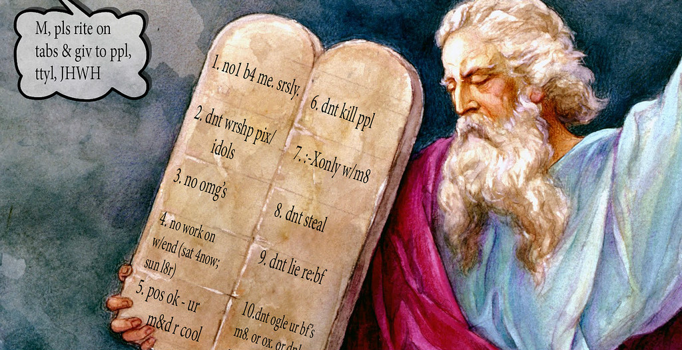

עשרת
התובנות
העיקריות
מסיור ארצות הברית

Slide 3


יש לנו חוב גדול לאמריקה

Slide 4


ארצות הברית הסמן הימני של הקפיטליזם

Slide 5
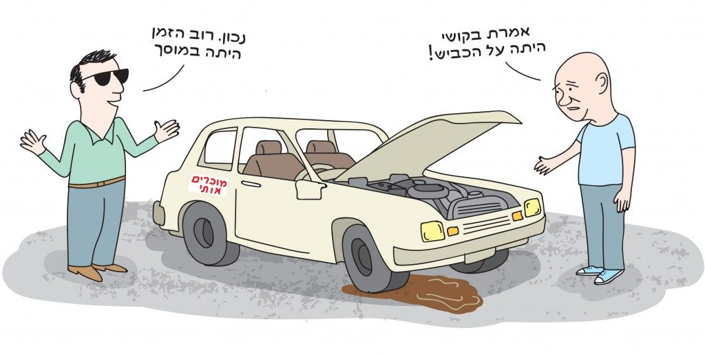

לפעמים עדיף חד אופן על מכונית עם גלגלים לא מתואמים
OUT
IN
מכונית
חד אופן

Slide 6


Slide 7
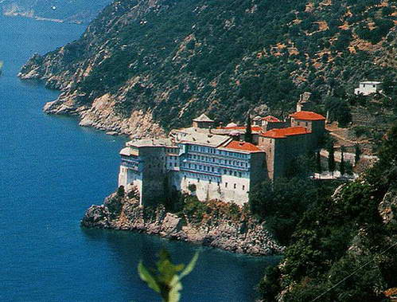
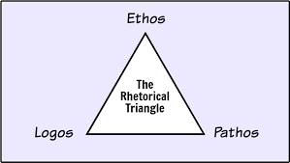

איך נקרא המקום?
אתוס ופתוס מנקודות העוצמה של האומה האמריקאית
Notes:
הר אתוס ביוון

Slide 8

פק"ם עם חלק הולך וגדל של מניות

Slide 9
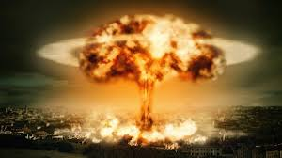

הפצצה
האמרו-יהודית
המתקתקת

Slide 10
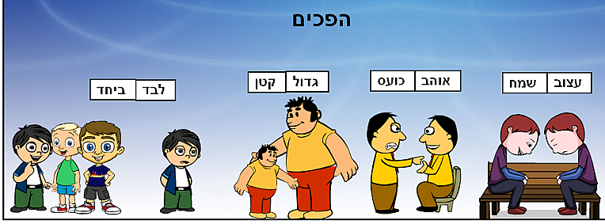

קיטוב אמריקאי כבבואה עולמית

Slide 11


Slide 12
סין והשאר בראיית האסטרטגיה האמריקאית המתהווה
ג'יהאדיסטים
סין
רוסיה
אירן
צפ'
קוריאה
OUT
IN
ארבע מדינות מאתגרות + ארגוני הטרור הג'יהאדיסטים
סין ועוד ארבעה אתגרים

Slide 13



לא לעולם חוסן ולא לעולם חושך

Slide 14

תודה על ההקשבה

